Slide 1
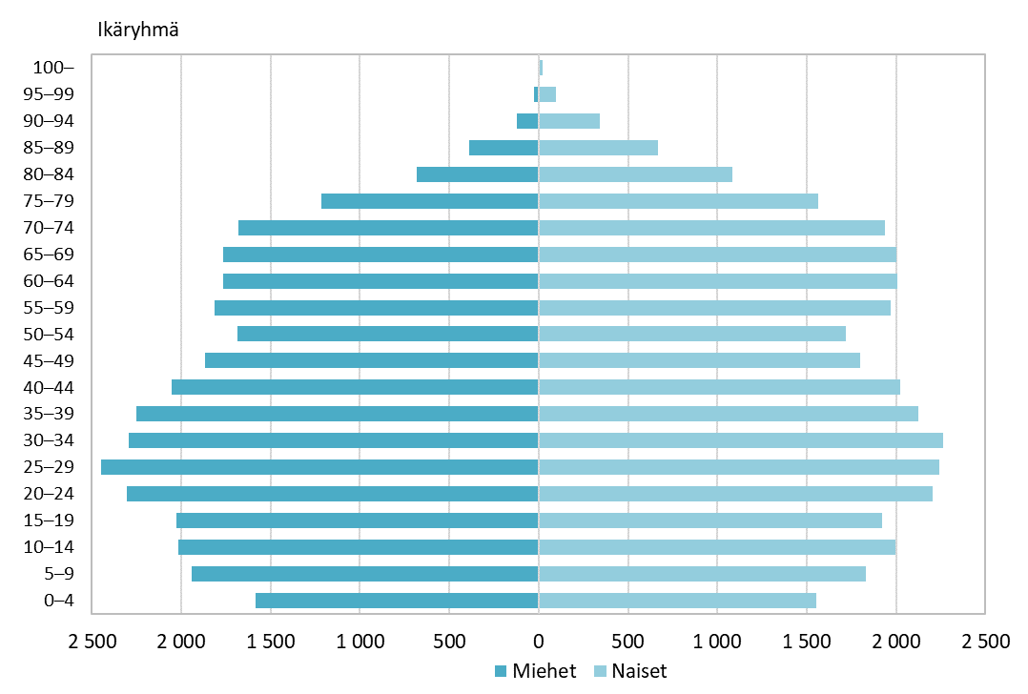
Väestö iän ja sukupuolen mukaan Seinäjoella 2022

